Slide 1

Γεωμετρία Β΄ Γυμνασίου

Slide 2
Καλημέρα!!!

Slide 3
1. Εμβαδά επίπεδων σχημάτων

Slide 4
Ας ξεκινήσουμε λύνοντας μερικά προβλήματα!

Slide 5
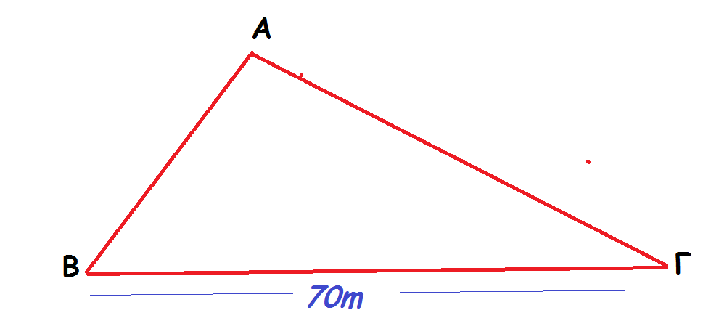
Τι χρειάζομαι Για να βρω το εμβαδόν του τριγώνου;
1

Slide 6
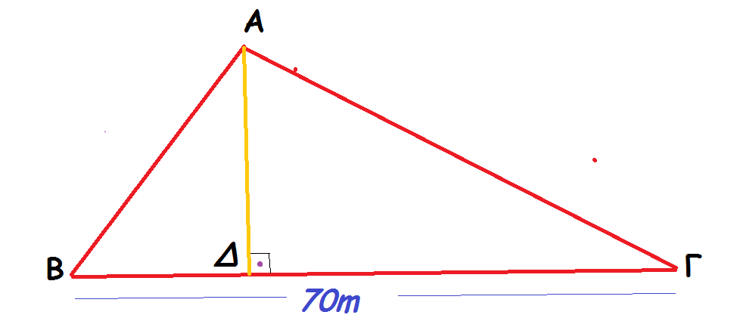

Το ύψος ΑΔ Βεβαίως !!!

Slide 7
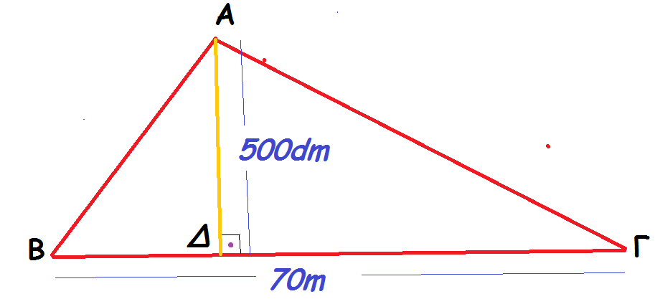
2
Αν
Τότε εμβαδόν του τριγώνου είναι Ε=;

Slide 8
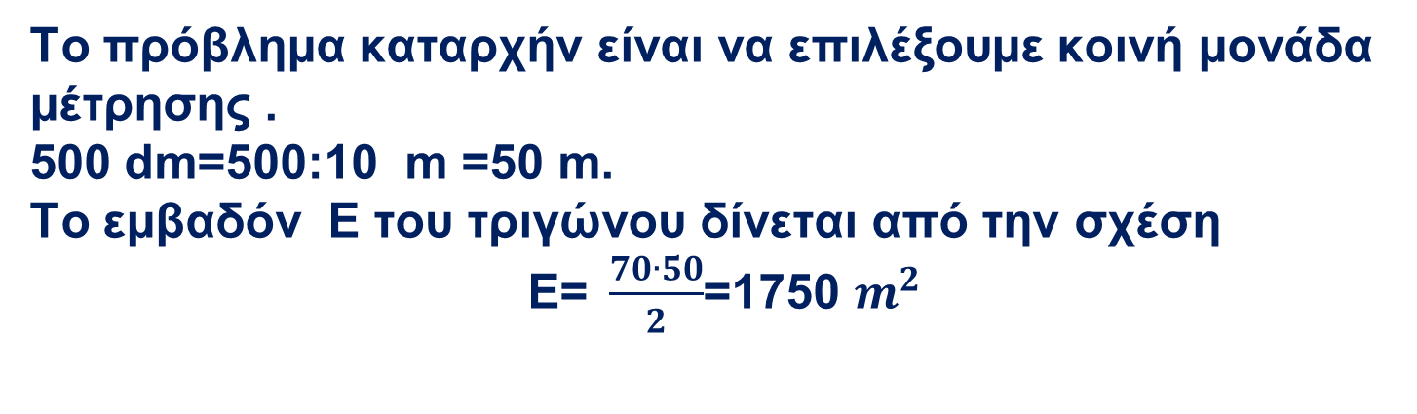

Slide 9

3
Ας δούμε ένα πρόβλημα αλλιώς τοποθετημένο!!!

Slide 10

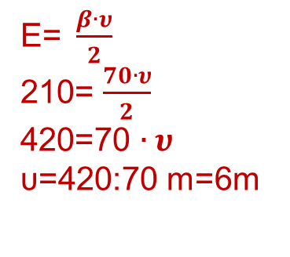

Slide 11
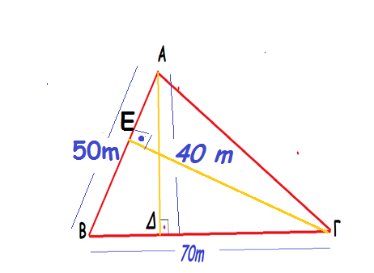
4
Στο διπλανό σχήμα
(ΒΓ=70m, AΔ=40m)
βρείτε το μήκος του ύψους ΓΕ

Slide 12
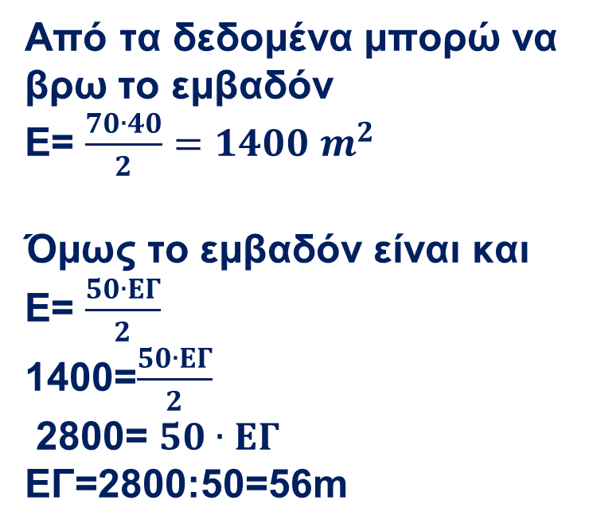
Όμως το εμβαδόν του τριγώνου είναι και :

Slide 13
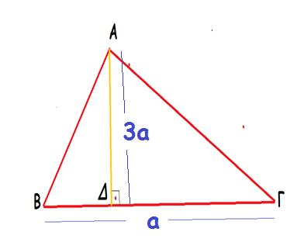

5

Slide 14
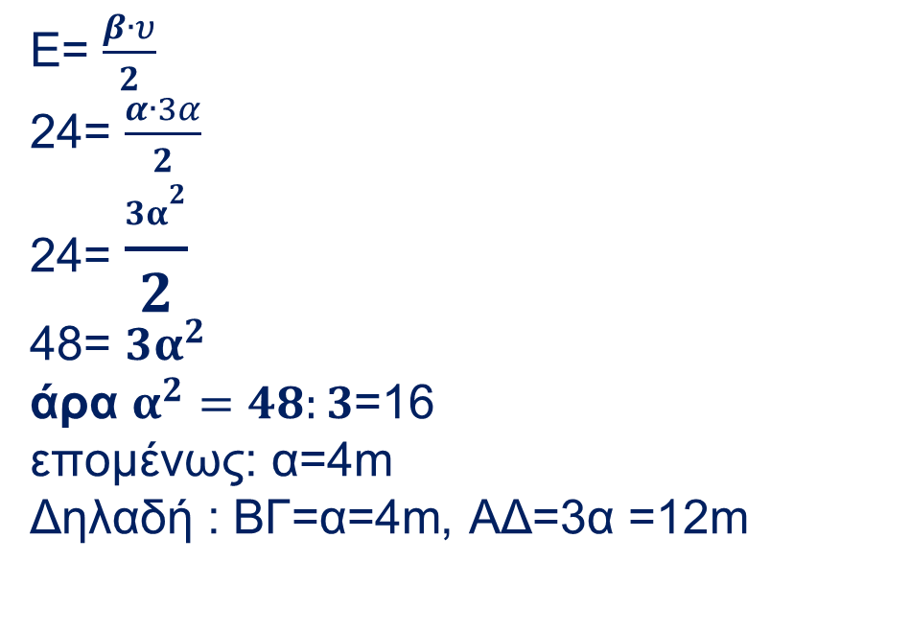

Slide 15
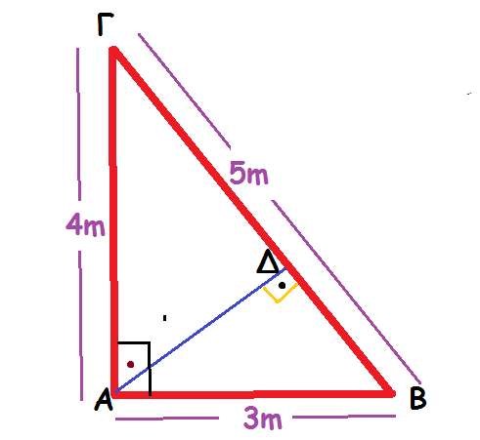

6

Slide 16
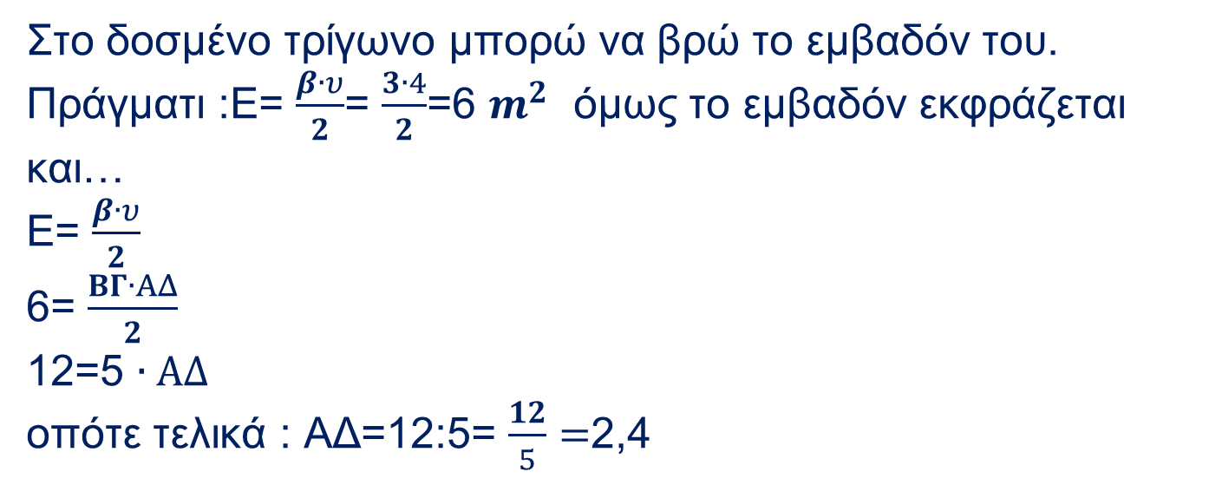

Slide 17
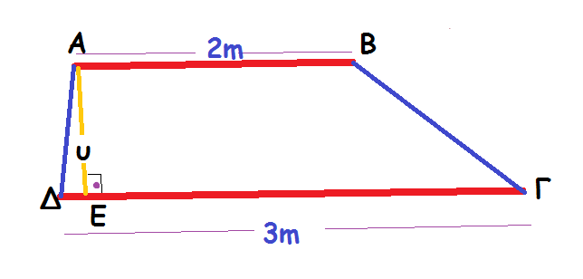

7

Slide 18
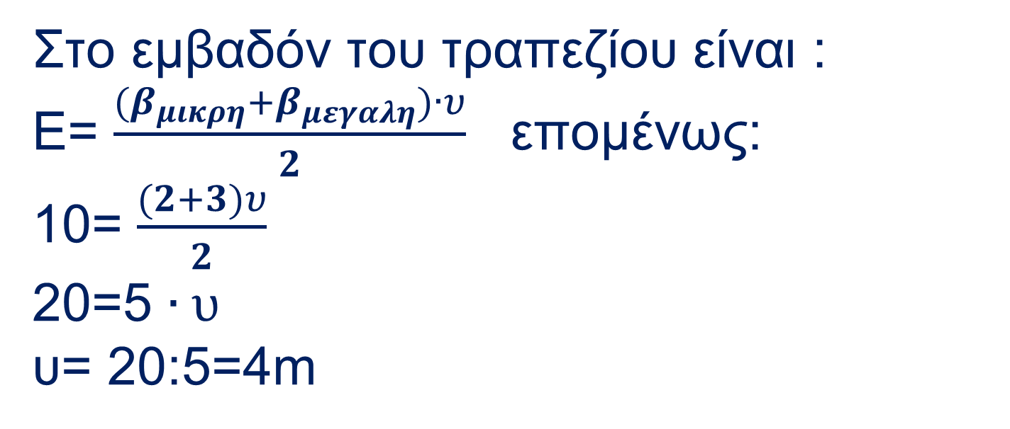

Slide 19
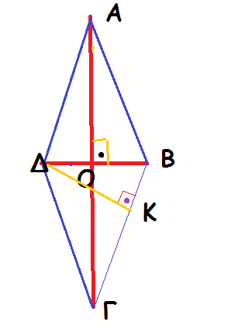
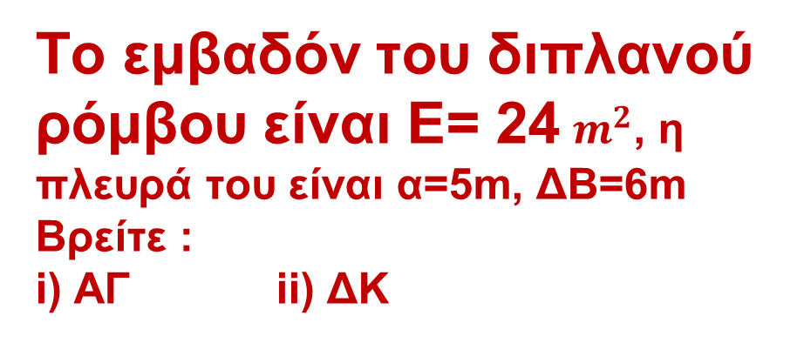
8

Slide 20
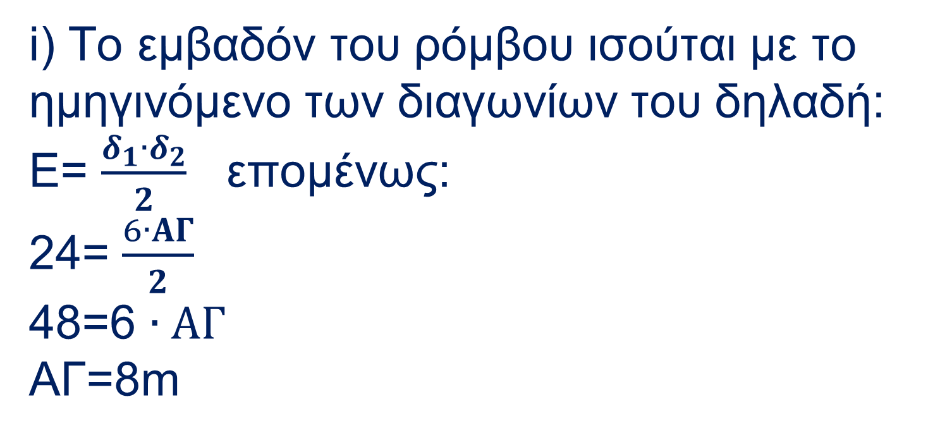

Slide 21
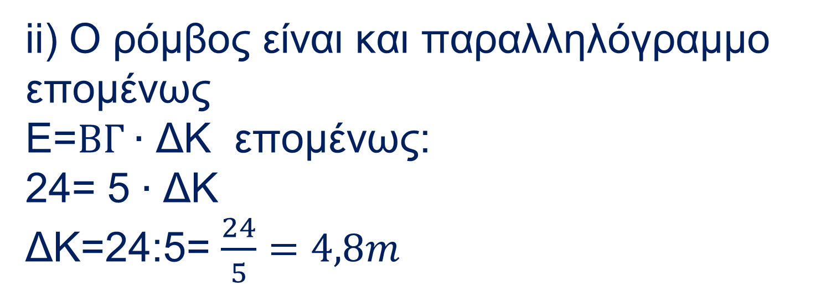

Slide 22
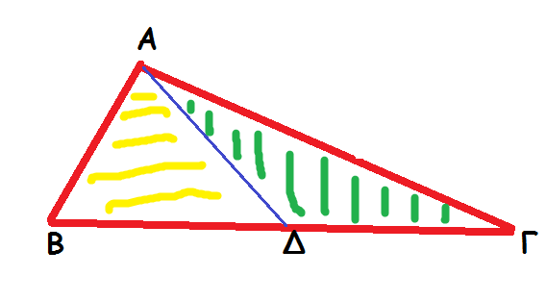
9
Αν ΑΔ διάμεσος του τριγώνου ΑΒΓ τότε ποια σχέση έχουν τα εμβαδά των τριγώνων:
ABΔ και ΑΓΔ

Slide 23
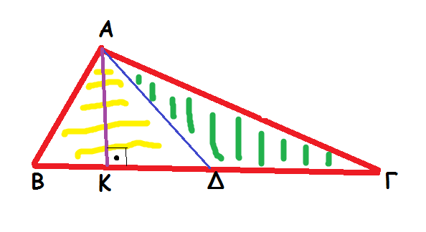

Τα τρίγωνα ABΔ και ΑΓΔ είναι ισοδύναμα δηλαδή ισεμβαδικά (πριν την απόδειξη παρατηρήστε ότι τα τρίγωνα ΑΒΔ, ΑΓΔ αλλά και το ΑΒΓ έχουν το ίδιο ύψος ΑΚ)
Απόδειξη
Τελικά :Ε(ΑΒΔ)=Ε(ΑΓΔ)

Slide 24
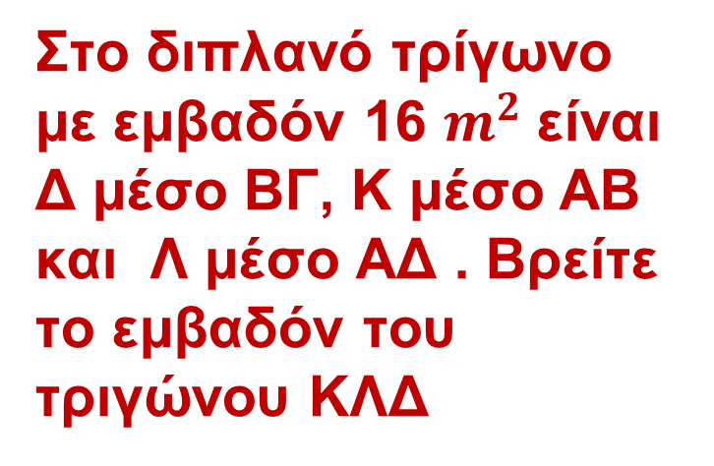
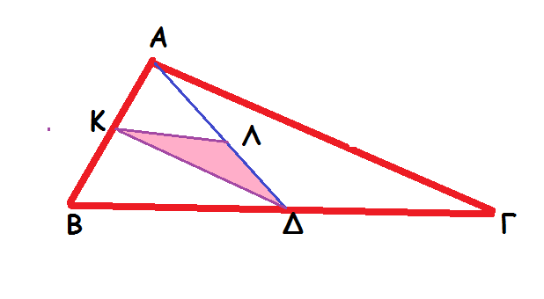
10

Slide 25
